Slide 1
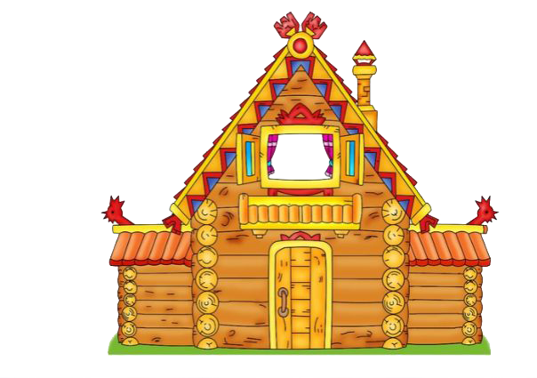
дидактическая игра
Муниципальное дошкольное образовательное учреждение
«Детский сад №358 Тракторозаводского района Волгограда
ТЕРЕМОК
Разработчики:
Воспитатели Заболотнева С.Е, Кривова Н.А

Slide 2

«кто где живёт?»
3 стр.
Загадки о животных
4-8 страница
Кто первый увидел теремок?
10 стр.
Кто сломал теремок?
11 стр.
Динамическая разминка
Построй теремок.
12 стр.
Сосчитай животных.
13 стр.

Slide 3
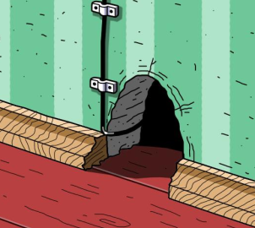
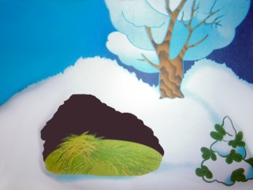

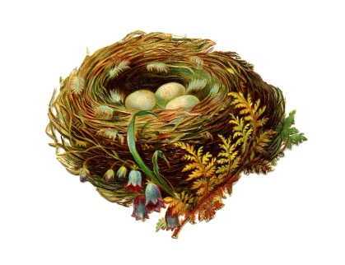
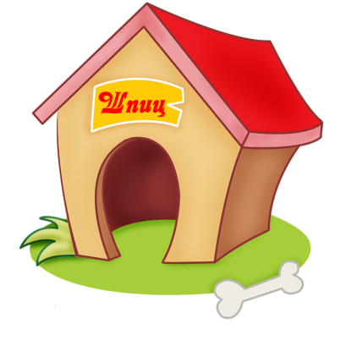
Домик в поле появился,
Он в жилище превратился
Для мышонка и лисёнка,
Зайца, волка, медвежонка.

Slide 4
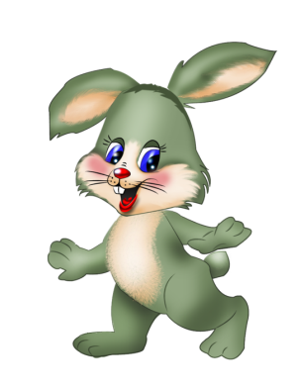
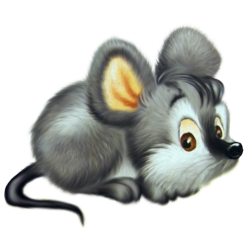
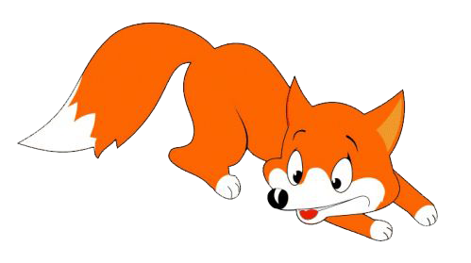


Хитренько взглянула
Хвостиком махнула
И исчезла - чудеса
Где ты, рыжая …
Мышка
Лиса
Медведь
Волк
Заяц

Slide 5
Ой, зайчишкам не до смеха
От его клыков и меха
В зайцах с детства знает толк
Злой, зубастый, серый …
Мышка
Лиса
Медведь
Волк
Заяц

Slide 6
Косолапый и большой,
Спит в берлоге он зимой.
Любит шишки, любит мёд,
Ну-ка, кто же назовёт?
Мышка
Лиса
Медведь
Волк
Заяц

Slide 7
Комочек пуха,
длинное ухо,
Прыгает ловко,
любит морковку.
Мышка
Лиса
Медведь
Волк
Заяц

Slide 8
Живет в норке,
Грызет корки.
Короткие ножки.
Боится кошки.
Мышка
Лиса
Медведь
Волк
Заяц

Slide 9

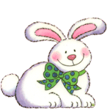

Динамическая пауза

Slide 10



Кто первый увидел теремок?

Slide 11
Кто сломал теремок?

Slide 12

Давай построим животным теремок.
Какие фигуры нам понадобятся?

Slide 13



Представьте, что вы решили помочь животным - построить для каждого из них отдельный теремок. Сколько же домиков нужно построить? Назовите героев сказки и сосчитайте их.
1
ОДИН
2
ДВА
3
ТРИ
4
ЧЕТЫРЕ
5
ПЯТЬ

Slide 14




Slide 15
Используемые источники:
1.Карпухина Н.А. Конспекты занятий во второй младшей группе детского сада. Развитие речи и знакомство с художественной литературой. Практическое пособие для воспитателей и методистов ДОУ. – Воронеж: ЧП Лакоценин С.С.
2. Столяр А.А. «Формирование элементарных математических представлений у дошкольников»
Интернет ресурсы:
1.https://www.youtube.com/watch?v=_ImlBGAALmA
2. Иллюстрации https://www.google.ru

